Slide 1
Decsender
장르: 플랫포머, 수직 방향 진행, 런 앤 건
플레이:
- 좌우 이동과 점프, 마우스 방향의 총알 발사
- 방에 배치된 모든 적대적 목표물을 파괴하며 다음 방으로 이동
- 매 방마다 제한시간. (20초 내외) 시간 내로 모든 적을 처치하지 못하면
즉시 게임 패배
중점:
- 매우 빠른 템포의 게임 플레이
- 플레이어의 조작 숙련도 중시
- 적: 체력 낮음, 공격력 높음 = 빠른 격퇴 위주
- 플레이어: 체력 3칸 + 무적 시간 없음 = 실수 없는 플레이 장려

Slide 2
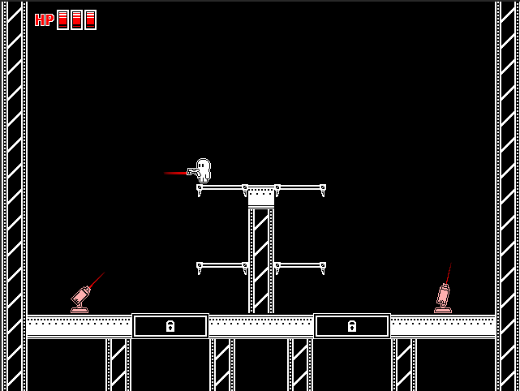
그래픽: 1280*720, 픽셀
- 검정색 배경에 원색 위주 색상 사용: 빠른 템포에 맞게 인식에 용이하도록
- 색상 통일: 비슷한 범주끼리 묶어 같은 색상 팔레트 사용
- 백색: 플레이어
- 밝은 회색: 지형
- 적색: 적대적 캐릭터 (목표 대상)
- 주황색: 체력에 피해를 주는 함정
- 청록색: 아이템

Slide 3
게임 진행:
- 9개의 일반 방 진행 -> 1개의 아이템 방 -> 9개의 일반 방 -> 1개의 보스방 -> ...
- 3번 반복 시 게임 끝
게임시작
다음 방 생성
현재 방이 10의 배수인가
특수 방:
이전 특수 방이 아이템방인가?
보스 방
일반 방
아이템 방
YES
NO

Slide 4
조작:
- A / D 좌우 이동
- SPACE 점프
- S 플랫폼 하단 이동
- MOUSE L: 주 공격
- R: 주 공격 재장전
- MOUSE R: 보조 공격
- 플레이어의 공격
- 총알 발사: 탄속 무한대 (발사 즉시 타격함)
- 장탄수 6발, N초 재장전
- 속성: 공격력 / 장탄수 / 발사수 / 연사속도 / 명중률
- 아이템
- 능력치 변경: 공격 속성 수치 변동
- 보조 공격:
- 칼: 근접 범위 공격, 쿨다운 짧음
- 폭탄: 범위 공격, 직사
- ...

Slide 5
목표 대상: 적대적 적 캐릭터, 과녁판 등
유형 1:
위치 고정, N초 동안 플레이어 인식 시
(벽에 가리지 않을 시)발사체 X개
연속 발사.
유형 2:
비행, 웨이포인트 순회,
각 웨이포인트 도착 후 잠시 대기
대기 중일 때 플레이어 인식 시
발사체 발사

Slide 6
목표 대상: 적대적 적 캐릭터, 과녁판 등
유형 3:
위치 고정, 공격 능력 없음 (과녁)
유형 4:
좌우로 배회, 플레이어가 일정 거리
이내로 들어오면 이속 2배 + 플레이어
방향으로 추적

Slide 7
목표 대상: 적대적 적 캐릭터, 과녁판 등
유형 5:
비행, 일정 주기로 지정된 포인트 중
한 곳으로 순간이동.
플레이어 인식 시 발사체 발사
유형 6:
좌우로 배회, 플레이어가 벽에 가리지 않으면 잠시 후 발사체 발사 (회피 불가)

Slide 8
지형
- 일반 바닥
- 플랫폼: 아래에서 위로, 위에서 아래로 통과 가능
함정
- 스위치: 타격 시 활성 플랫폼 전환
- 활성 플랫폼: 아래에서 위로 이동 가능, 스위치 상태에 따라 ON / OFF
- 가시: 밟으면 대미지
- 압사 함정: 찍히면 대미지
- 화살 발사기: 주기적으로 공격
- 가시 공: 굴러다님. 맞으면 피해 받음

